Slide 1
الصف:الأول المادة: لغة عربية الدرس : حرف الألف الممدودة والمقصورة

Slide 2
مخرجات التعلم
أن يقرأ التلميذ حرف الألف قراءة صحيحة
أن يميز التلميذ حرف الألف من بين مجموعة من الأحرف
أن يكتب حرف الألف بأشكاله المختلفه

Slide 3
أجرد حرف الألف الممدودة والمقصورة
بدا البحر عميقاً

Slide 4
أشكال حرف الألف
ا
يا
ى
سلمى
ا
بدا

Slide 5
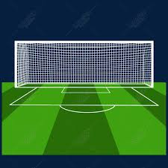
أسمي الصور التالية منتبهاً للألف الممدودة و المقصورة

Slide 6
ألون حرف الألف الممدودة والمقصورة
ا
ى

Slide 7
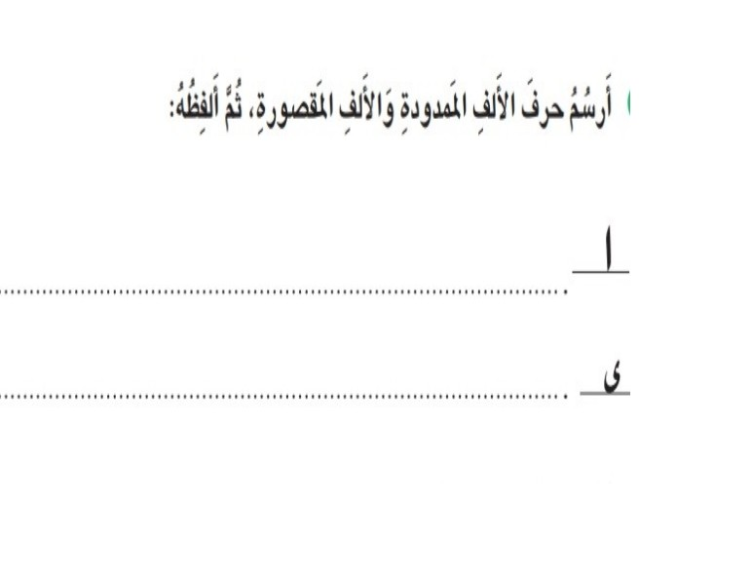
أرسم الألف الممدودة والمقصورة
ا .........................
ى ........................

